Slide 1

Leveraging AMR for KBQA
谈川源
20214227011
cytan17726@stu.suda.edu.cn

Slide 2
Outline
preliminary
Leveraging AMR for KBQA
Conclusion

Slide 3
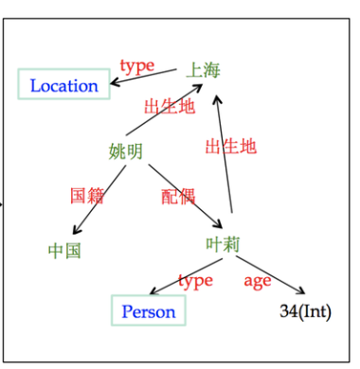
KBQA
输入自然语言问句，以KG作为支持，回答
问句解析
语义成分
语义建模
中间表示
语义匹配
Q: 姚明妻子的出生地是？
1) 实体: 姚明
2) 关系: 配偶
出生地
查询语句
查询
A: 上海
KG
KBQA流程示例

Slide 4
Relation Linking
输入问句，输出在KG中对应的关系
Q: 姚明妻子的出生地是？
问句解析
语义成分
1) 实体: 姚明
2) 关系: 配偶
出生地

Slide 5
AMR
抽想语义表示
将句子的语义抽象为一个单根有向无环图
实词 => 顶点
实词间关系 => 边（+语义关系标签）
忽略虚词和形态变化体现的较虚的语义（如the、单复数、时态等等）
小明 想 吃 窝窝头
这时，所有 的 星星 都在 柔情 地 轻声 笑着
arg0
arg1
arg0
manner
time
manner
arg0
arg1
mod
小明
想
吃
窝窝头
所有
星星
笑
这时
柔情
轻声

Slide 6
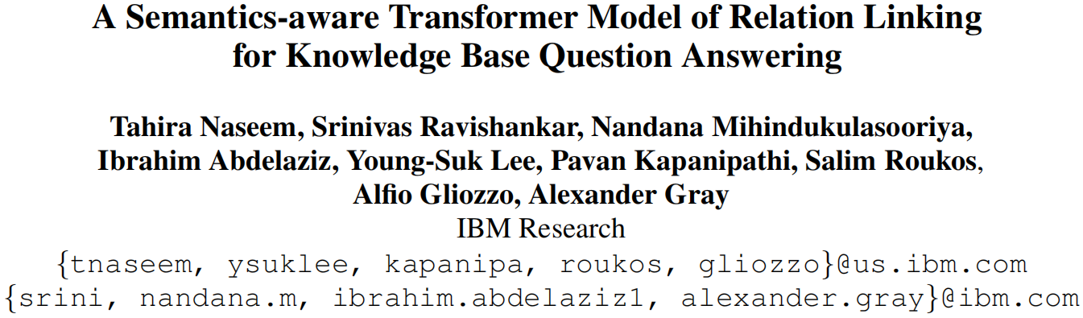
Leveraging AMR for KBQA

Slide 7
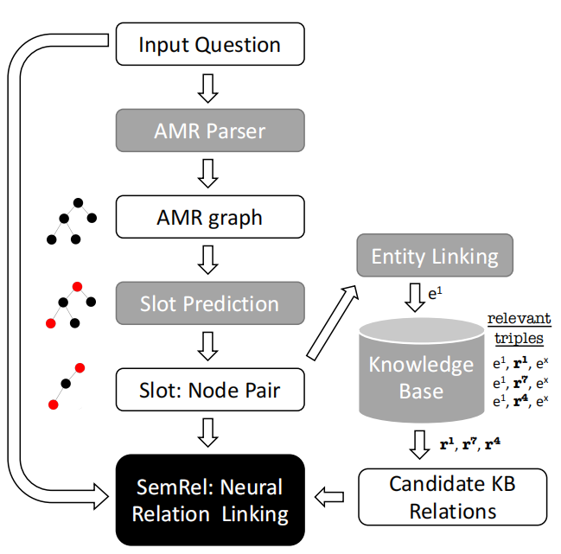
System Flow
AMR Parser
Entity Linking
Slot Prediction
Neural Relation Linking Model

Slide 8
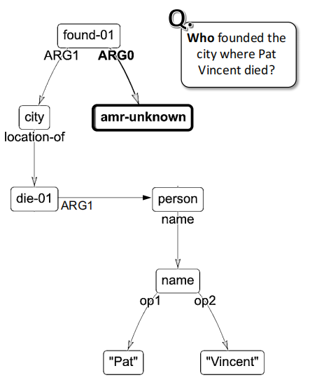
AMR Parser
解析问句 [Astudillo et al. (2020)]
构建图结构 [Lee et al. (2020)]
wh-会被特殊标记
predicate node
提供 node 到 word的对应
Q.
Who founded the city where Pat Vincent died?

Slide 9
Entity Linking
调用EL工具实现 [Wu et al. (2020)]
在AMR图中标记位置
Q.
Who founded the city where Pat Vincent died?
P.V.

Slide 10
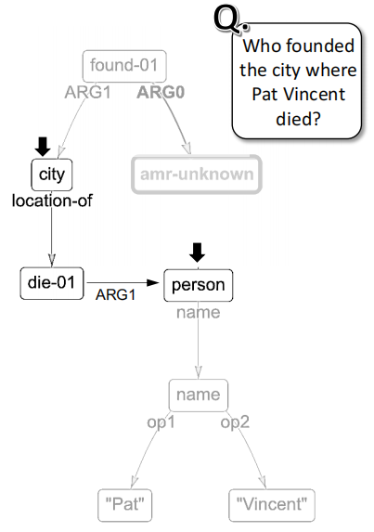
Slot Prediction
What is slot ?
a pair of nodes in the AMR graph
have a relation in KB
death place

Slide 11
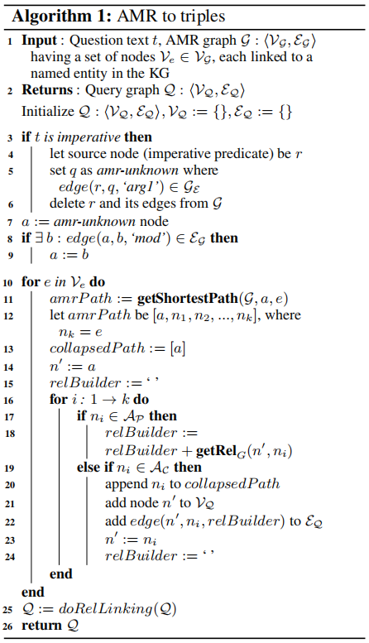
Slot Prediction
基于规则的方法 [Kapanipathi et al. (2021)]
从wh-到所有EL结点的最短路径
all node pairs joined by a predicate node
不重要

Slide 12
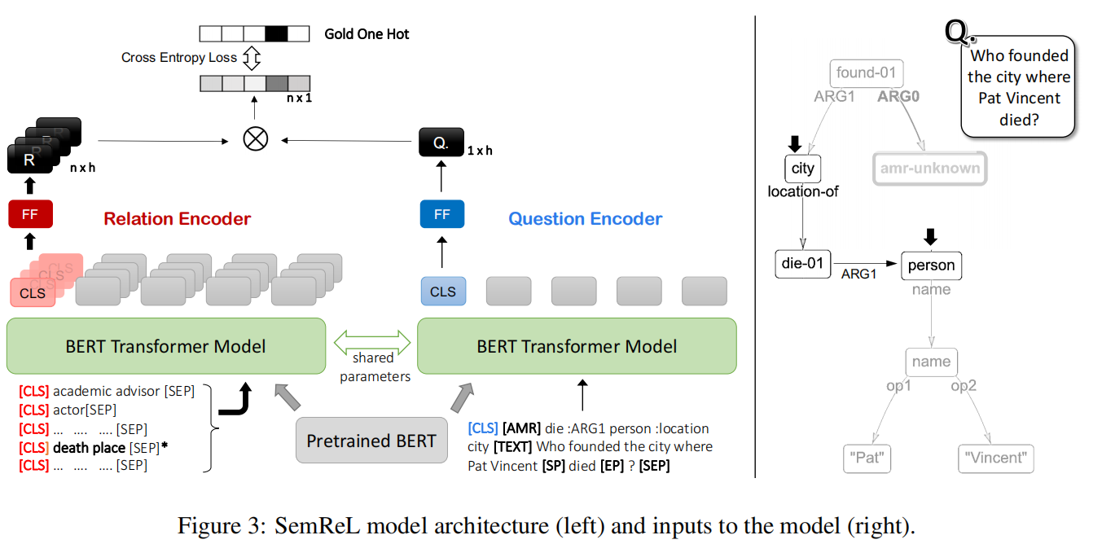
Neural Relation Linking Model
总览
输入: candidates & question
结构: Siamese network
输出: candidates’ score

Slide 13
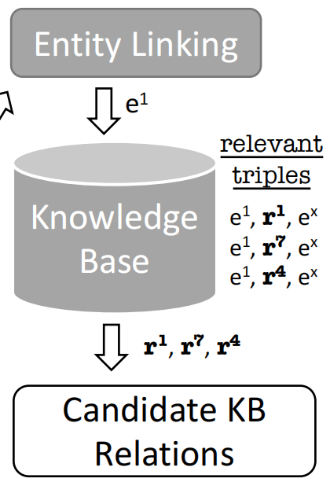
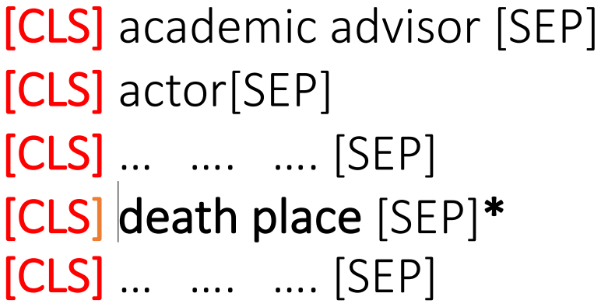
Neural Relation Linking Model
候选关系
据Entity Linking结果 剪枝
KG-rel: KG中的所有关系
后续有实验对比

Slide 14
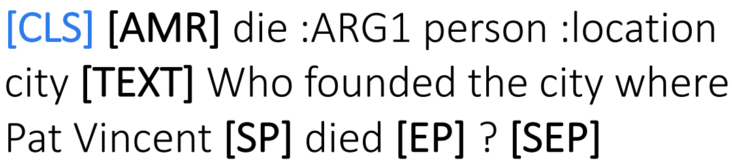
Neural Relation Linking Model
问句表示
AMR+原始文本+标出span
die :ARG1 person :location city
去除重复
die :ARG1 person die :location city
关系归一化
die :ARG1 person city :location-of die

Slide 15
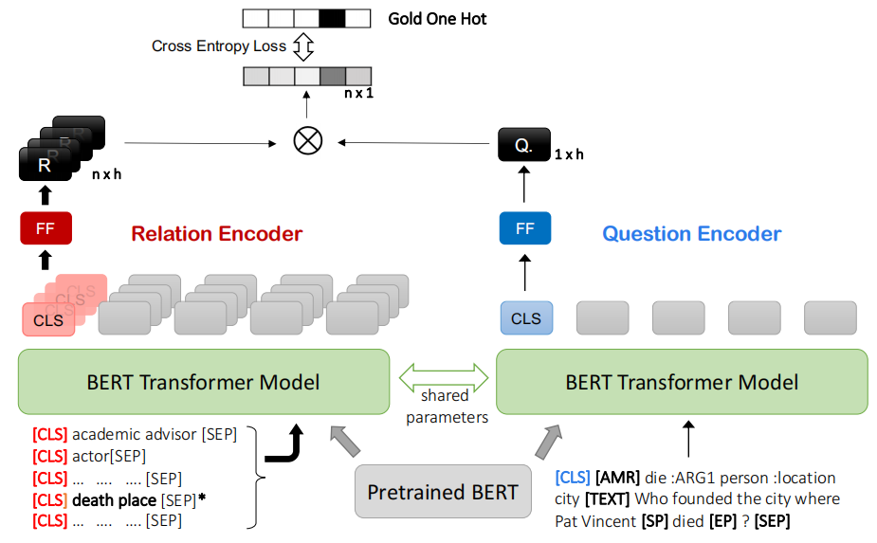
Neural Relation Linking Model
Siamese network
共用BERT-encoder
独立FF
dot计算得分
dot

Slide 16
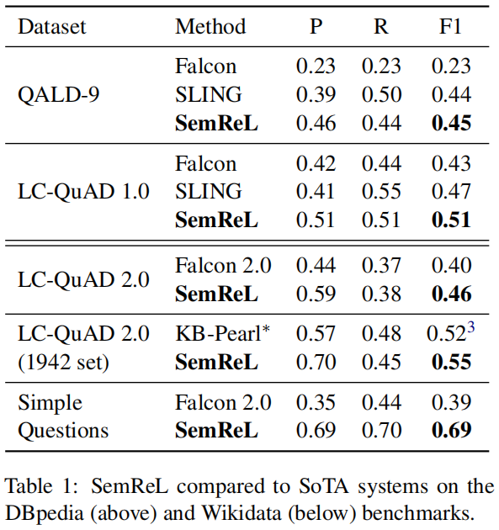
Evaluation
P&R 更加均衡
或因 slot prediction

Slide 17
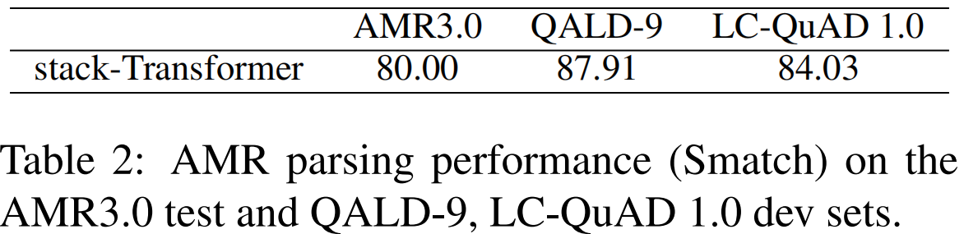
Performance of AMR Parser
AMR Parser性能尚可
考虑误差传播，还不够好

Slide 18
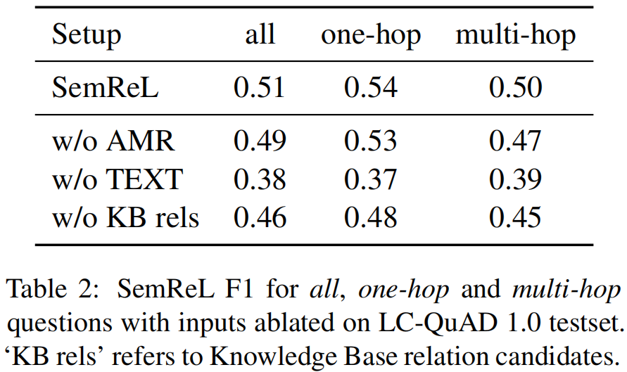
Ablation on Model Inputs
AMR有作用
相比之下不是很突出
对多跳帮助更大
w/o AMR: 问句表示，- AMR String
w/o TEXT: 问句表示，- text
w/o KB rels: 候选关系，不通过EL剪枝（即候选为KG-rel）

Slide 19
Conclusion
通过AMR增强文本语义表示
作为前置模块，parser性能需提高
可以与其他增强方式结合
Slot Prediction
确定关系数量及位置
基于规则，依赖parser，可改

Slide 20
References
https://zhuanlan.zhihu.com/p/141578140
https://www.cs.brandeis.edu/~clp/camr/camr.html
Naseem T, Ravishankar S, Mihindukulasooriya N, et al. A semantics-aware transformer model of relation linking for knowledge base question answering[C]//Proceedings of the 59th Annual Meeting of the Association for Computational Linguistics and the 11th International Joint Conference on Natural Language Processing (Volume 2: Short Papers). 2021: 256-262.
Astudillo R F, Ballesteros M, et al. Transition-based Parsing with Stack-Transformers[C]//Proceedings of the 2020 Conference on Empirical Methods in Natural Language Processing: Findings. 2020: 1001-1007.
Lee Y S, Astudillo R F, et al. Pushing the Limits of AMR Parsing with Self-Learning[C]//Proceedings of the 2020 Conference on Empirical Methods in Natural Language Processing: Findings. 2020: 3208-3214.
Wu L, Petroni F, Josifoski M, et al. Scalable Zero-shot Entity Linking with Dense Entity Retrieval[C]//Proceedings of the 2020 Conference on Empirical Methods in Natural Language Processing (EMNLP). 2020: 6397-6407.
Kapanipathi P, Abdelaziz I, et al. Leveraging abstract meaning representation for knowledge base question answering[C]//Findings of the Association for Computational Linguistics: ACL-IJCNLP 2021. 2021: 3884-3894.

Slide 21
Thanks
Q&A
谈川源
20214227011
cytan17726@stu.suda.edu.cn

